Slide 1

Regresiones Lineales Simples
Especialización en Ciencia de Datos

Slide 2

Regresiones lineales
¿Existe una relación entre la altura y el peso?
En caso de existir, ¿será una relación lineal?
¿Se podrá predecir el peso de una persona a partir de su altura?

Slide 3
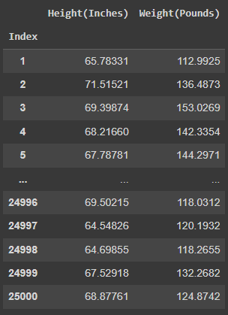

Dataset Estatura Peso
Para responder las preguntas anteriores, tomaremos el dataset Height-Weight tomado de SOCR (Statistic Online Computational Resource), que contiene mediciones de 25 mil individuos.
http://socr.ucla.edu/docs/resources/SOCR_Data/SOCR_Data_Dinov_020108_HeightsWeights.html

Slide 4
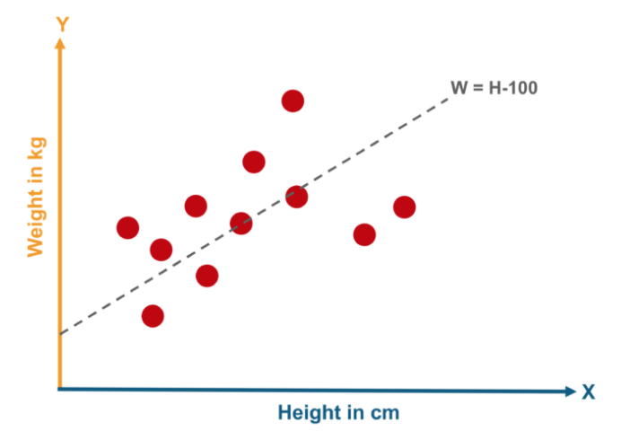
Dataset Estatura Peso
Nuestra primera suposición, será que existe una relación lineal entre la altura de una persona y su peso. A simple vista, se podría deducir que el peso de una persona es directamente proporcional a su estatura, pero dejemos que la estadística nos ayude con esto.
Nuestra segunda suposición, será que el peso de una persona depende de su altura. Es decir, hay una relación causal entre peso y estatura.
Una Regresión Lineal es uno de los modelos estadísticos más simple que se pueden elaborar. Es usada para mostrar la relación lineal entre una variable dependiente y una o más variables independientes.

Slide 5
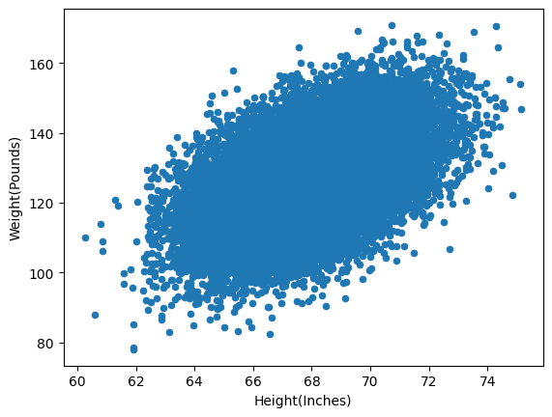

Dataset Estatura Peso
En el diagrama de dispersión, se observa una correlación positiva entre estatura y peso. Es decir, a medida que aumenta la altura de un individuo, su peso también aumenta. También se aprecia que la relación entre ambas variables es lineal.
La cuantía de la correlación es de aproximadamente 0.5, es decir, una correlación moderada.

Slide 6
¿Qué es un Modelo?
Un modelo, es una simplificación de la realidad, que permite describir un fenómeno de forma general.
Un modelo lineal, es un tipo de modelo matemático que se usa para predecir la relación entre una variable dependiente y una o más variables independiente. Un modelo lineal, simplifica la realidad del fenómeno y lo lleva a una ecuación lineal, lo que significa que la relación entre las variables es lineal o proporcional.
Hacer esta simplificación, no siempre es la alternativa más adecuada para representar la realidad, sin embargo, hay muchos fenómenos que tienen un comportamiento lineal y que este tipo de modelo puede capturar su escencia.

Slide 7

Qué es un Modelo Lineal

Slide 8
¿Qué es un Modelo de Regresión?
Un modelo lineal, es un tipo de modelo regresivo, ya que la regresión lineal es un método de modelado que se utiliza para establecer una relación lineal entre una variable dependiente y una o más variables independientes. Por lo tanto, es posible decir que los modelos lineales son un subconjunto de los modelos regresivos.
Sin embargo, hay otros tipos de modelos regresivos que no son lineales, como los modelos de regresión no lineal, los cuales permiten establecer una relación más compleja entre la variable dependiente y las variables independientes.

Slide 9
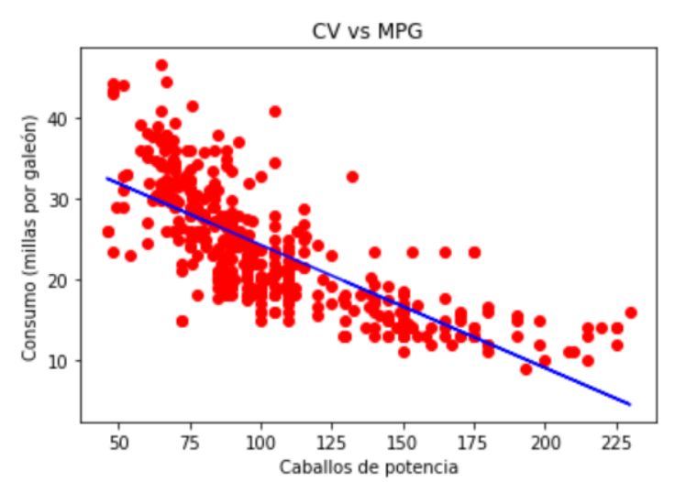
¿Qué es un Modelo de Regresión?
En el siguiente ejemplo, se observa que la relación entre los caballos de potencia de un vehículo y el consumo no disminuye de forma lineal. En este caso, utilizar un modelamiento lineal no sería lo más indicado para capturar la esencia de este fenómeno, dado que un modelo lineal estimaría que un vehículo con más de 250 caballos de potencia tendría un consumo negativo, lo cual es imposible.

Slide 10
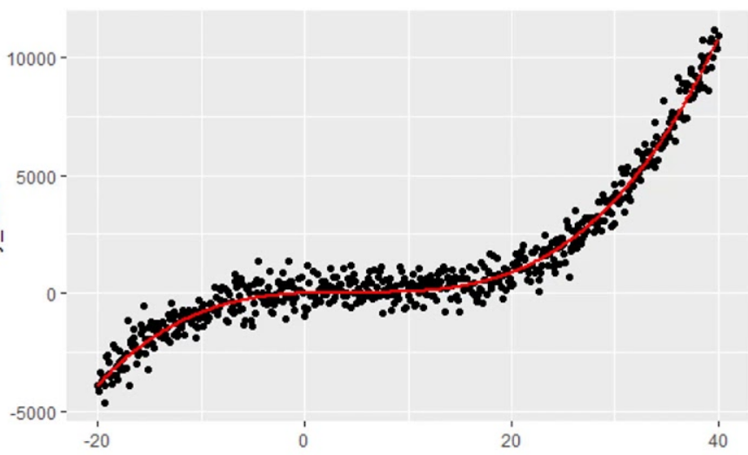
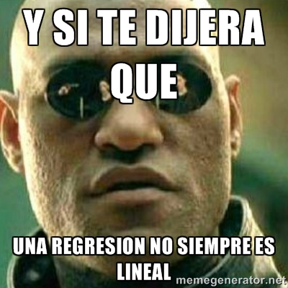
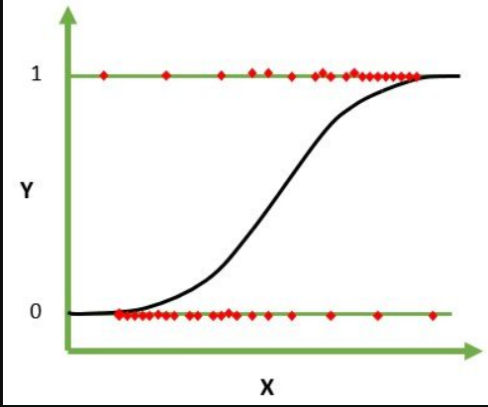
¿Qué otros tipos de regresión existen?
Otros ejemplos de modelos regresivos que no son lineales.

Slide 11
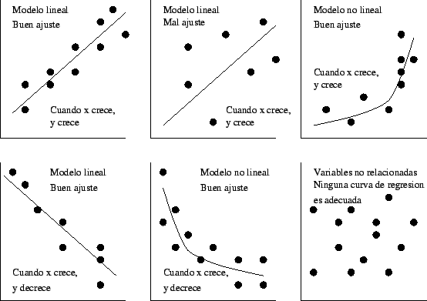
¿Cómo validar el modelo de regresión?

Slide 12
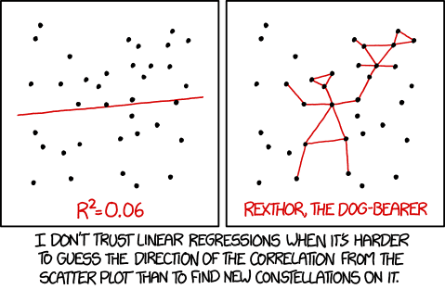
¿Cómo validar el modelo de regresión?

Slide 13
¿Qué línea utilizamos?
Como hemos mencionado, un modelo regresivo lineal simplifica el fenómeno y lo representa con una línea recta, pero, ¿qué línea utilizamos?
No todas las líneas que podamos trazar nos van a servir para este propósito. Sin embargo, la línea que trazaremos será la mejor línea posible. Pero, ¿cuál es la mejor línea posible?
La mejor línea posible, es la que tenga el menor error.

Slide 14
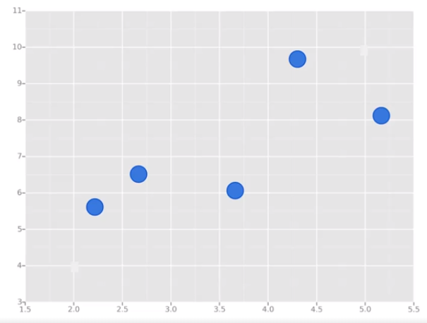
Método de los mínimos cuadrados
Mínimos Cuadrados es un método estadístico que se utiliza para determinar la línea de mejor ajuste o la línea de regresión, minimizando la suma de cuadrados creada por una función matemática.
Variable dependiente
Variable independiente

Slide 15




Método de los mínimos cuadrados
Variable dependiente
error
Variable independiente

Slide 16

Determinando los coeficientes de la regresión lineal
El objetivo es encontrar los valores estimados para α y β que pueda proveer el mejor ajuste para los datos. En otras palabras, los valores que minimizan el siguiente problema de minimización:

Slide 17
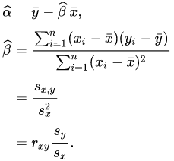
Determinando los coeficientes de la regresión lineal
Las siguientes ecuaciones permiten determinar los valores estimados de α y β:

Slide 18

Hipótesis de Trabajo
En el contexto de la investigación científica, la hipótesis es una idea o propuesta que se formula como respuesta tentativa a una pregunta de investigación. Esta idea puede ser refutada o corroborada mediante la recolección de datos y la realización de experimentos y análisis estadísticos.
Las hipótesis son importantes en la investigación científica porque permiten a los investigadores diseñar estudios y experimentos específicos para probar su validez. Si la hipótesis se confirma, se considera que se ha avanzado en el conocimiento del fenómeno estudiado. Si la hipótesis se refuta, se deben formular nuevas ideas o preguntas para continuar la investigación.
En nuestro caso, formularemos la siguiente hipótesis de trabajo:
“El peso de un individuo depende de su altura, y tiene una relación lineal”

Slide 19
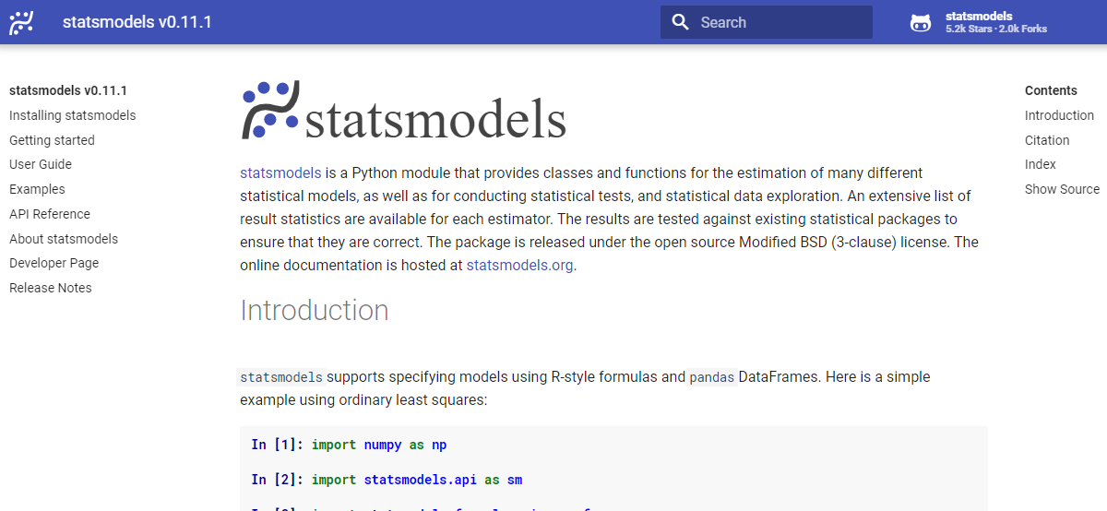
Librería StatsModels
Statsmodels es una librería de Python que se utiliza para realizar análisis estadísticos y econométricos. Proporciona una amplia gama de herramientas para el modelado estadístico, la estimación de parámetros y la realización de pruebas de hipótesis.
Statsmodels es especialmente útil para el análisis de datos de series temporales, análisis de regresión, análisis de datos de panel y análisis multivariado. La librería ofrece una amplia variedad de modelos estadísticos, incluyendo modelos lineales, modelos de series de tiempo, modelos de regresión logística, modelos de probabilidad, modelos de análisis de varianza, entre otros.
https://www.statsmodels.org/

Slide 20
Determinación de coeficientes
Importamos la librería statsmodels.
Formulamos el modelo y lo ajustamos.
Variable dependiente (outcome)
Variable independiente (predictor)
Método que realiza el ajuste del modelo

Slide 21
Definición de la Fórmula
Para definir la fórmula que se modelará en un modelo regresivo, se puede utilizar el estilo de definición del lenguaje R. A continuación algunos ejemplos:
Fórmula que incorpora 3 predictores (Literacy, Wealth y Region)
Fórmula que incorpora la variable Region como variable categórica
Fórmula que remueve el intercepto del modelo
Fórmula que aplica una función a un predictor (función vectorizada)

Slide 22

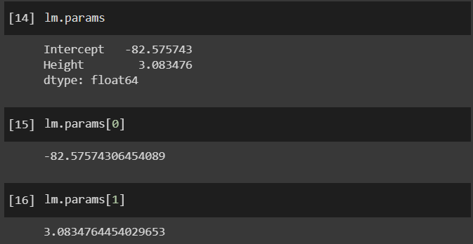
Interpretando el modelo
Una vez entrenado el algoritmo, se puede obtener del modelo los coeficientes b0 y b1.

Slide 23
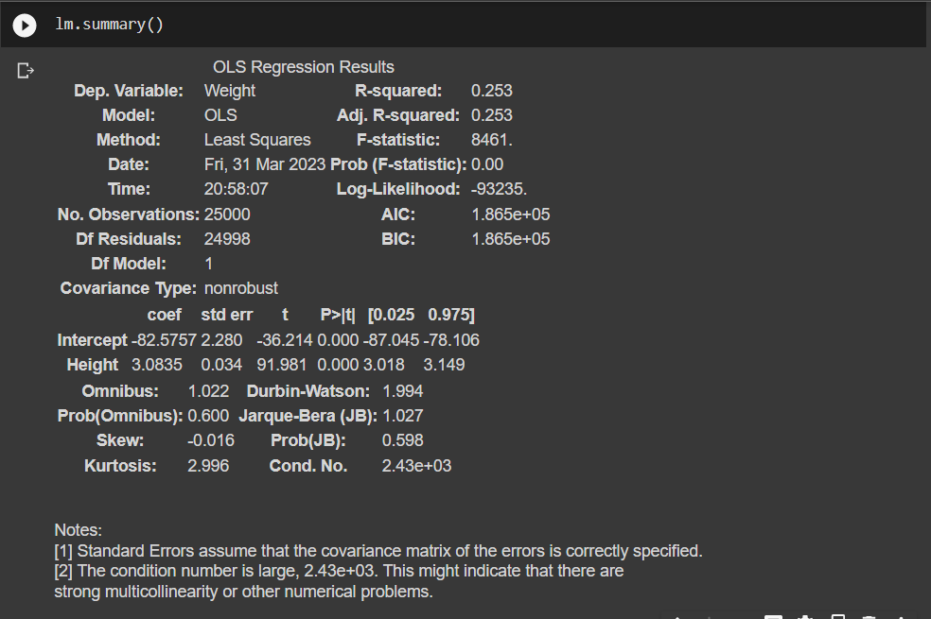
Interpretando el modelo
También podemos desplegar el sumario del modelo ajustado.

Slide 24
Interpretando el modelo
Con lo cual, nuestro modelo final sería el siguiente:

Slide 25
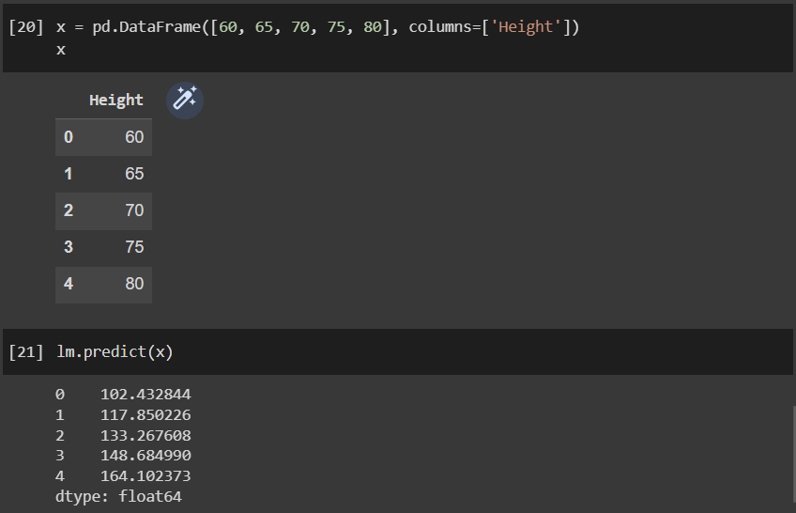
Realizando predicciones con el modelo
Ahora, realizaremos predicciones con algunos valores. Para ésto, utilizaremos el método predict().

Slide 26
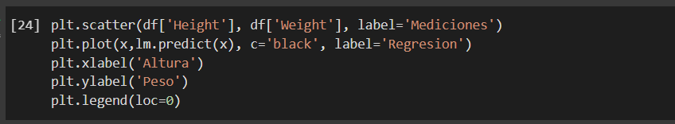
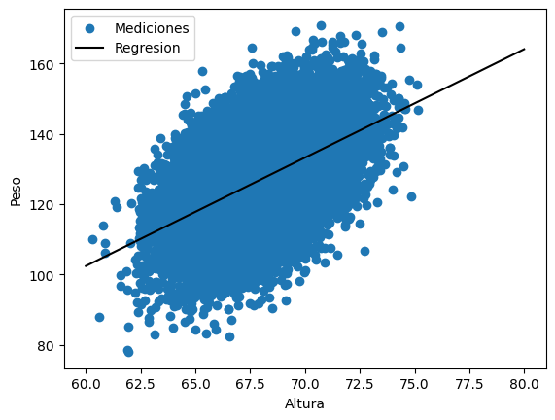
Visualizando el resultado

Slide 27
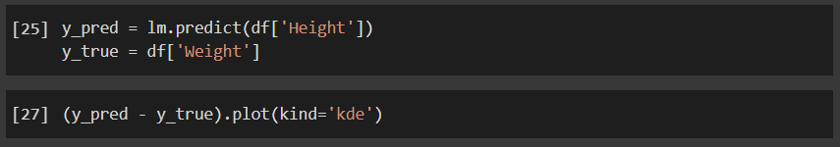
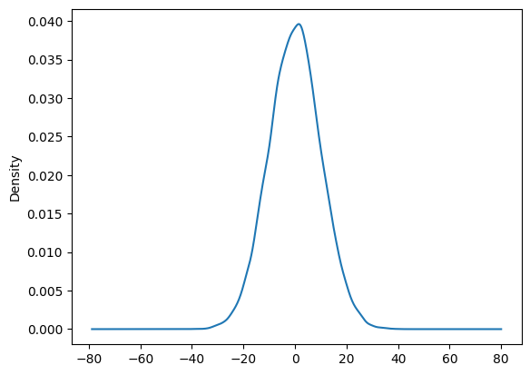
Análisis de Residuales
En general, se espera que los residuos se distribuyan normalmente con una media de cero y una varianza constante en todas las combinaciones de valores de las variables explicativas. Los patrones en los residuos que violan estas suposiciones pueden indicar que el modelo no es adecuado para los datos.

Slide 28
Métricas de evaluación de regresiones
En una regresión lineal, las métricas de evaluación están enfocadas a cuantificar el error del modelo respecto a los valores reales en el set de datos donde realizamos la validación. Existen varias métricas de error, pero las más utilizadas son las siguientes:
Mean Absolute Error (MAE).
Mean Squared Error (MSE).
Root Mean Squared Error (RMSE).

Slide 29
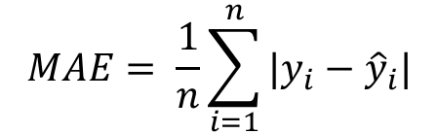



(MAE) Mean Absolute Error
Es la métrica más sencilla de todas para medir el error de un modelo regresivo, corresponde a la suma de las diferencias absolutas entre el valor predicho y el valor real dividido por la cantidad de mediciones.

Slide 30
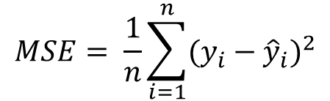



(MSE) Mean Squared Error
Es similar a la métrica anterior, también sirve para medir el error de un modelo regresivo, sin embargo, corresponde a la suma de las diferencias cuadradas entre el valor predicho y el valor real dividido por la cantidad de mediciones.

Slide 31
MAE v/s MSE
Para ilustrar la diferencia, veamos los siguientes ejemplos.
5 u
1 u
1 u
1 u
1 u
1 u
MAE = ______ MSE= ______
MAE = ______ MSE= ______

Slide 32
MAE v/s MSE
La métrica MSE castiga más a los modelos que tienen puntos con alto error, sin embargo, esta métrica está en unidades al cuadrado.

Slide 33
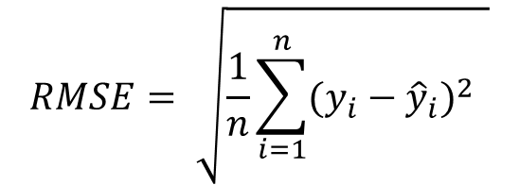



Root Mean Squared Error (RMSE)
Dado que el MSE tiene una unidad de medida elevada al cuadrado, lo cual hace que la métrica a veces no se comprenda, simplemente extraemos la raíz cuadrada para obtener el RMSE.

Slide 34
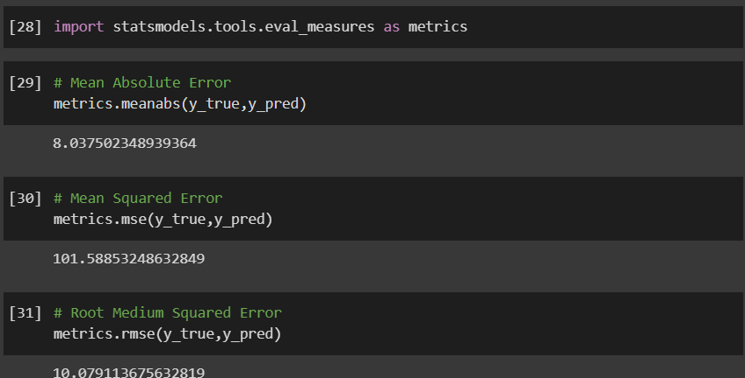
Métricas de evaluación de regresiones
Para utilizar las funciones de métricas de evaluación de la regresión, podemos importar la librería eval_measures de statsmodels.

Slide 35
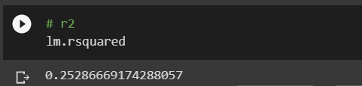
Coeficiente de determinación
(R-cuadrado)
Mide cuán bien se ajusta nuestro modelo a los datos, es decir, mide la proporción de varianza de la variable objetivo que el modelo es capaz de explicar. Este coeficiente oscila entre 0 y 1, correspondiendo a 1 el ajuste perfecto del modelo y a 0 cuando la variable de salida no reacciona a nuestra variable predictora.
En este ejemplo, el modelo sólo es capaz de explicar el 25,3% de la varianza de la variable de salida.

Slide 36
Dudas y consultas

Slide 37
Fin presentación

